Slide 1
4
Acceso a bases de datos con JDBC

Slide 2
8 Manipulación de bases de datos con JDBC
Conectarse a una base de datos
Consultar la base de datos
Desplegar los resultados de la consulta en un JTable

Slide 3
8.1 Cómo conectarse y realizar consultas en una base de datos
MostrarAutores
  Recupera la tabla autores entera
  Desplegar los datos en el flujo de salida estándar
  El ejemplo muestra como
    Conectarse a la base de datos
    Consultar la base de datos
    Procesar el resultado

Slide 4
Resumen
Importa las clases e interfaces el JDBC desde el paquete java.sql
MostrarAutores .java
(1 de 3 )
Declara una constante String que especifica el nombre de la clase del controlador del JDBC
Declara una constante String que especifica el URL de la base de datos
Carga la definición de la clase para el controlador de la base de datos.

Slide 5
Inicializa una referencia Connection llamada conexion.
Resumen
Invoca al método createStament de Connection para obtener un objeto que implemente la interfaz Statement.
MostrarAutores .java
(2 de 3 )
Utiliza el método executeQuery del objeto Statement para ejecutar una consulta que selecciona toda la información de autores desde la tabla autores.
Obtiene los metadatos para el ResultSet.
Utiliza el método getColumnCount de ResultSetMetaData para recuperar el número de columnas en el ResultSet.
Obtiene el nombre de la columna usando el método getColumnName
Posiciona el cursor del ResultSet en la primera fila del ResultSet con el método next
Extrae los contenidos de una columna en la fila actual

Slide 6
Atrapa SQLException, la cual es lanzada si la ejecución de la consulta o el proceso del ResultSet falla
Resumen
ClassNotFoundException es lanzada si el cargador de clases no puede localizar la clase del controlador
MostrarAutores .java
(3 de 3 )
Cierra la Statement y la Connection de la base de datos.

Slide 7
Observación de ingeniería de software 4
La mayoría de los distribuidores de bases de datos proporcionan sus propios controladores de bases de datos JDBC, y muchos distribuidores independientes proporcionan también controladores JDBC.

Slide 8
Observación de ingeniería de software 5
La mayoría de los sistemas de administración de bases de datos requieren que el usuario inicie sesión para poder administrar el contenido de la base de datos. El método getConnection de DriverManager está sobrecargado con versiones que permiten al programa proporcionar el nombre de usuario y la contraseña para obtener acceso.

Slide 9
Fig. 24 | Formatos de URL de bases de datos populares.

Slide 10
Observación de ingeniería de software 6
Los metadatos permiten a los programas procesar el contenido de un objeto ResultSet en forma dinámica, cuando no se conoce de antemano la información detallada acerca del objeto ResultSet.

Slide 11
Error común de programación 8
Inicialmente, un cursor ResultSet se posiciona antes de la primera fila. Si trata de acceder al contenido de un objeto ResultSet antes de posicionar el cursor del ResultSet en la primera fila con el método next causa una excepcion SQLException.

Slide 12
Tip de rendimiento 1
Si una consulta especifica las columnas exactas a seleccionar de la base de datos, entonces el objeto ResultSet contendrá las columnas en el orden especificado. En este caso, es más eficiente utilizar el número de columna para obtener su valor que utilizar su nombre. El número de columna proporciona un acceso directo a la columna especificada. Si se usa el nombre, se requiere una búsqueda lineal de los nombres de columna para localizar la apropiada.

Slide 13
Error común de programación 9
Si se especifica el número de columna 0 cuando se van a obtener valores de un objeto ResultSet, se produce una excepción SQLException.

Slide 14
Error común de programación 10
Al tratar de manipular un objeto ResultSet después de cerrar el objeto Statement que lo creó, se produce una excepción SQLException. El programa descarta el objeto ResultSet cuando se cierra el objeto Statement correspondiente.

Slide 15
Observación de ingeniería de software 7
Cada objeto Statement puede abrir solamente un objeto ResultSet en un momento dado. Cuando un objeto Statement devuelve un nuevo objeto ResultSet, el objeto Statement cierra el objeto ResultSet anterior. Para utilizar varios objetos ResultSet en paralelo, se deben usar objetos Statement separados para devolver los objetos ResultSet.

Slide 16
8.2 Consultas en la base de datos libros
Permite al usuario introducir cualquier consulta en el programa
Muestra el resultado de una consulta en un objeto JTable

Slide 17
Resumen
ResultSetTable Model.java
(1 de 7 )
La clase ResultSetTableModel se hereda de la clase AbstractTableModel, la cual implementa la interfaz TableModel.
La variable de instancia lleva la cuenta del estado de la conexión a la base de datos

Slide 18
Resumen
El constructor acepta cinco argumentos String—el nombre de la clase del controlador, el URL de la base de datos, el nombre de usuario, la contraseña y la consulta por omisión a realizar
Establece una conexion a la base de datos.
ResultSetTable Model.java
(2 de 7 )
Invoca al método createStatment de Connection para crear un objeto Statement.
Indica que la conexión a la base de datos es exitosa
Invoca al método estableceConsulta de ResultSetTableModel para realizar la consulta por omisión.

Slide 19
Resumen
Verifica el estado de la conexión a la base de datos
Sobreescribe el método getColumnClass para obtener el objeto Class que representa la superclase de todos los objetos en una columna particular
ResultSetTable Model.java
(3 de 7 )
Obtiene el nombre de la clase completamente calificado para la columna especifica.
Carga la definición de la clase para la clase y devuelve el objeto Class correspondiente.
Devuelve el tipo por omisión.
Sobreescribe el método getColumnCount para obtener el número de columnas en el subyacente ResultSet del modelo

Slide 20
Resumen
Obtiene el número de columnas en el ResultSet.
ResultSetTable Model.java
(4 de 7 )
Sobreescribe el método getColumnName para obtener el nombre de la columna en el subyacente ResultSet del modelo
Obtiene el nombre de la columna desde el ResultSet.

Slide 21
Resumen
ResultSetTable Model.java
(5 de 7 )
Sobreescribe el método getColumnCount para obtener el número de filas en el subyacente ResultSet del modelo
Sobreescribe el método getValueAt para obtener el Objeto en una fila y columna particular del subyacente ResultSet del modelo
Utiliza el método absolute de ResultSet para posicionar el cursor del ResultSet en una fila especifica.
Utiliza el método getObject de ResultSet para obtener el Objeto en una columna especifica de la fila actual.

Slide 22
Resumen
ResultSetTable Model.java
(6 de 7 )
Ejecuta la consulta para obtener un nuevo ResultSet.
Utiliza el método last de ResultSet para posicionar el cursor del ResultSet en la última fila del ResultSet.
Utiliza el método getRow de ResultSet para obtener el número de fila para la fila actual del ResultSet.
Invoca al método fireTableAStructureChanged para notificar a cualquier JTable utilizando este objeto ResultSetTableModel como su modelo que la estructura del modelo ha cambiado.

Slide 23
Resumen
Verificar si la conexión ya se ha terminado
Método desconectarDeBaseDatos implementa un método de terminación apropiado para la clase ResultSetTableModel
ResultSetTable Model.java
(7 de 7 )
Cierra los objetos Statement y Connection si un objeto ResultSetTableModel es recogido como basura.
Establece conectadoABaseDatos a false para asegurar que los clientes no utilicen una instancia de ResultSetTableModel después que la instancia ya ha terminado

Slide 24
Fig. 26 | Constantes de ResultSet para especificar el tipo de objeto ResultSet.

Slide 25
Tip de portabilidad 3
Algunos controladores JDBC no soportan objetos ResultSet desplazables. En dichos casos, generalmente el controlador devuelve un objeto ResultSet en el que el cursor puede moverse sólo hacia adelante. Para obtener más información, consulte la documentación de su controlador de bases de datos.

Slide 26
Tip de portabilidad 4
Algunos controladores JDBC no soportan objetos ResultSet actualizables. En dichos casos, generalmente el controlador devuelve un objeto ResultSet de sólo lectura. Para obtener más información, consulte la documentación de su controlador de bases de datos.

Slide 27
Error común de programación 11
Al intentar actualizar un objeto ResultSet cuando el controlador de base de datos no soporta el objeto ResultSet actualizable se producen excepciones SQLException.

Slide 28
Error común de programación 12
Al intentar mover un cursor hacia atrás mediante un objeto ResultSet, cuando el controlador de base de datos no soporta el desplazamiento hacia atrás, se produce una excepción SQLException.

Slide 29
Fig. 27 | Constantes de ResultSet para especificar las propiedades de los resultados.

Slide 30
Resumen
MostrarResultadosConsulta.java
(1 de 8 )
Declara el nombre de la clase del controlador de la base de datos, URL de la base de datos, nombre de usuario y contraseña para acceder a la base de datos

Slide 31
Resumen
Declara la consulta predeterminada
Declara modeloTabla para que sea una referencia a ResultSetTableModel
MostrarResultadosConsulta.java
(2 de 8 )
Crea el TableModel para resultados de la consulta predeterminada “SELECT * FROM autores”

Slide 32
Resumen
MostrarResultadosConsulta.java
(3 de 8 )
Crea delegado de JTable para modeloTabla

Slide 33
Registrar un manejador de eventos para botonEnviar que el usuario pulsa para enviar una consulta a la base de datos
Resumen
MostrarResultadosConsulta.java
(4 de 8 )
Invoca al método establecerConsulta de ResultSetTableModel para ejecutar la nueva consulta

Slide 34
Verifica que la conexión a la base de datos esté cerrada
Resumen
MostrarResultadosConsulta.java
(5 de 8 )
Establece TableRowSorter
Sin filtro inicialmente

Slide 35
Resumen
Establece filtro utilizando una expresión regular
MostrarResultadosConsulta.java
(6 de 8 )

Slide 36
Resumen
Verifica que la conexión a la base de datos esté cerrada
MostrarResultadosConsulta.java
(7 de 8 )
Verifica que la conexión a la base de datos se cierre cuando la ventana es cerrada

Slide 37
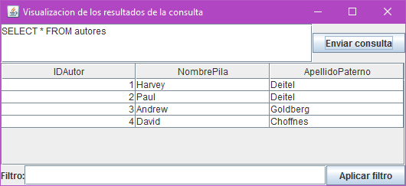
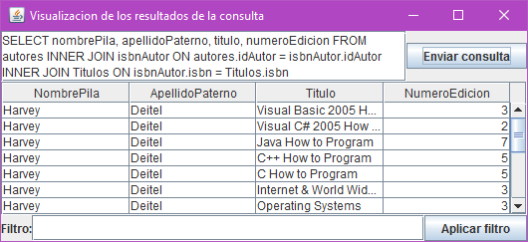
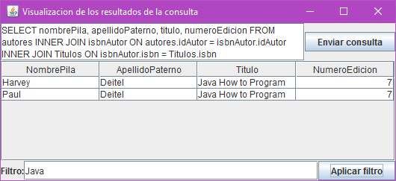
Resumen
MostrarResultadosConsulta.java
(8 de 8 )

